Slide 1


CÍRCULO BÍBLICO
TEMA 1 LA VIÑA DE NABOT
1 RE 21

Slide 2
¿CÓMO VAS CON TU MEMORIA?
LOS 46 LIBROS DEL AT
ABREVIATURAS DE LOS LIBROS DE LA SANTA BIBLIA
Antiguo Testamento Libro Abreviatura
Génesis Gén Éxodo Ex Levítico Lev Números Núm Deuteronomio Dt Josué Jos Jueces Jue 1Samuel 1Sam 2Samuel 2Sam 1Reyes 1Re 2Reyes 2Re 1Crónicas 1Cró 2Crónicas 2Cró Esdras-Nehemías Es-Ne 1Macabeos 1Mac 2Macabeos 2Mac Isaías Is Jeremías Jer Ezequiel Ez Oseas Os Joel Jl Amós Am Abdías Abd Jonás Jon Miqueas Mi Nahúm Na Habacuq Hab Sofonías So Ageo Ag Zacarías Za Malaquías Mal Daniel Da Job Job Proverbios Pro Eclesiastés (Qohelet) Ec-Qo Cantar Cant Rut Rt Lamentaciones Lam Ester Est Tobías Tob Judit Jdt Baruc Ba Sabiduría Sab Sirácida (eclesiástico) Sir Salmos Sal

Slide 3

G-E-L/
NA-DA

Slide 4
PENTATEUCO/TORAH
GÉNESIS
ÉXODO
LEVÍTICO
NÚMEROS
DEUTERONOMIO
Gn
Ex
Lv
Nm
Dt

Slide 5
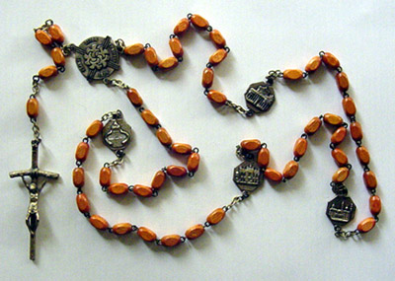
J-J
R-O SA- R-IO

Slide 6
LIBROS HISTÓRICOS (16)
JOSUÉ
JUECES
RUTH
1 SAMUEL
2 SAMUEL
1 REYES
2 REYES
Jos
Jc
Rt
1S
2 S
1 R
2 R

Slide 7

Crónicas 1 Cro, 2Cro
Esdras Esd
Nehemías Ne

Slide 8
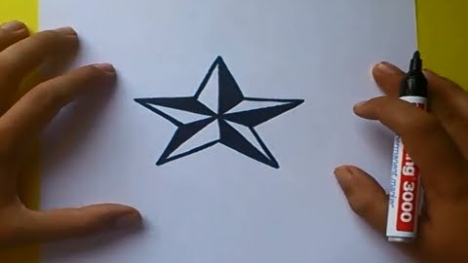
TOBÍAS JUNTA ESTRELLAS…

Slide 9
TOBÍAS
JUDITH
ESTHER
Tb
Jdt
Est

Slide 10


1 y 2 DE MACABEOS
1M 2M

Slide 11

LIBROS SAPIENCIALES (7)

Slide 12

JOB COME SALMÓN, PROVECHO…

Slide 13
JOB
SALMOS
PROVERBIOS
Jb
Sal
Pr

Slide 14
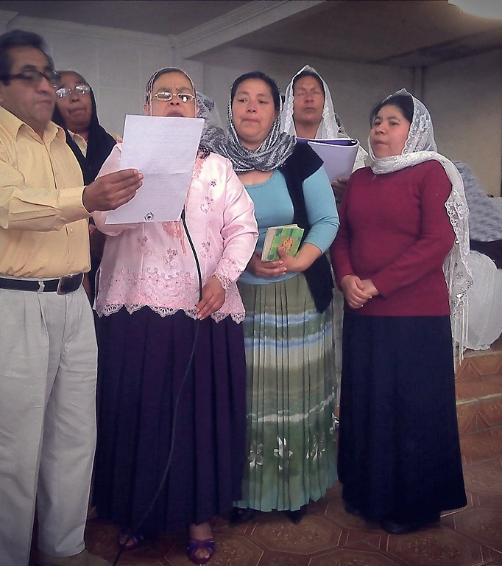
EN LA ECLESIAS CANTAN SABIOS EN LA ECLESIA…

Slide 15
ECLESIASTÉS
CANTAR DE LOS CANTARES
SABIDURIA
ECLESIÁSTICO
(Qohelet) Qo
Ct
Sb
(Sirácida) Si

Slide 16
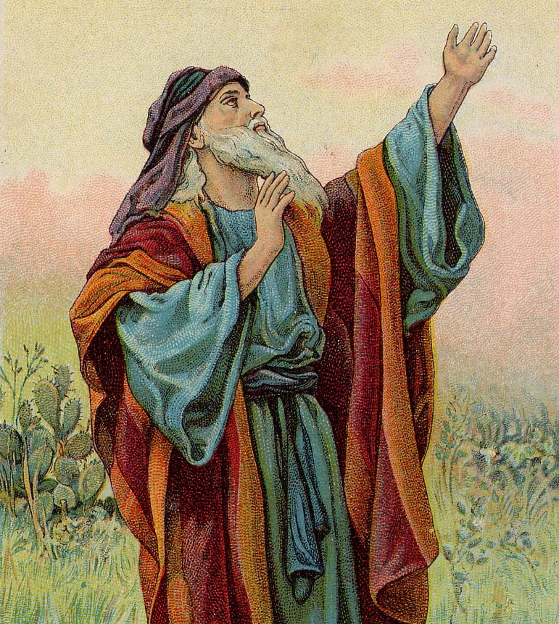
LIBROS PROFÉTICOS
(18)
Esta foto de Autor desconocido está bajo licencia CC BY-SA

Slide 17

ISAÍAS Y JEREMÍAS LAMENTAN
BA-RRER
EZ-QUE DA ALERGIA

Slide 18
6 PROFETAS MAYORES
ISAÍAS
JEREMÍAS
LAMENTACIONES
BARUC
EZEQUIEL
DANIEL
Is
Jr
Lm
Ba
Ez
Dn

Slide 19
12 PROFETAS MENORES
OSEA QUE JOEL AMA A ABDÍAS

Slide 20
Y JONÁS MIENTE A NAHUM PARA DA-RLE
HA-BAS Y SINFONÍAS

Slide 21
Y LE CUENTA DE LA
A-Z

Slide 22
MALO, MALO

Slide 23
OSEAS
JOEL
AMÓS
ABDÍAS
JONÁS
MIIQUEAS
NAHUM
HABACUC
SOFONÍAS
AGEO
ZACARIAS
MALAQUÍAS
Os
Jl
Am
Ab
Jon
Mi
Na
Ha
So
Ag
Za
Ml

